Slide 1
সবাইকে স্বাগতম

Slide 2
শিক্ষক পরিচিতি
মোঃসাইদুল ইসলাম
সহকারি শিক্ষক
খামার বজরা সরকারি প্রাথমিক বিদ্যালয়
বজরা,ঊলিপুর,কুরিগ্রাম
মোবাইল নঃ ০১৭২৯০৩৬৩২৪

Slide 3
পাঠ পরিচিতি
শ্রেণিঃপ্রথম
বিষয়ঃপ্রাথমিক গণিত
আধ্যায়ঃ ১৫
পাঠ শিরোনামঃ ক্রমবাচক সংখ্যা
সময়ঃ৪৫মিনিট তাং২/৩/২০২০

Slide 4
শিখনফল
8-1-1প্রথম থেকে পঞ্চম পযর্ন্ত সংখ্যা বলতে পারবে ।
৮-১-২ প্রথম থেকে পঞ্চম পযর্ন্ত সংখ্যা লিখতে পারবে
8-1-3 প্রথম থেকে পঞ্চম পর্যন্ত সংখ্যা ব্যবহার করতে পারবে ।

Slide 5
এসো আমরা কিছু ছবি দেখি
উপরে
নিচে

Slide 6
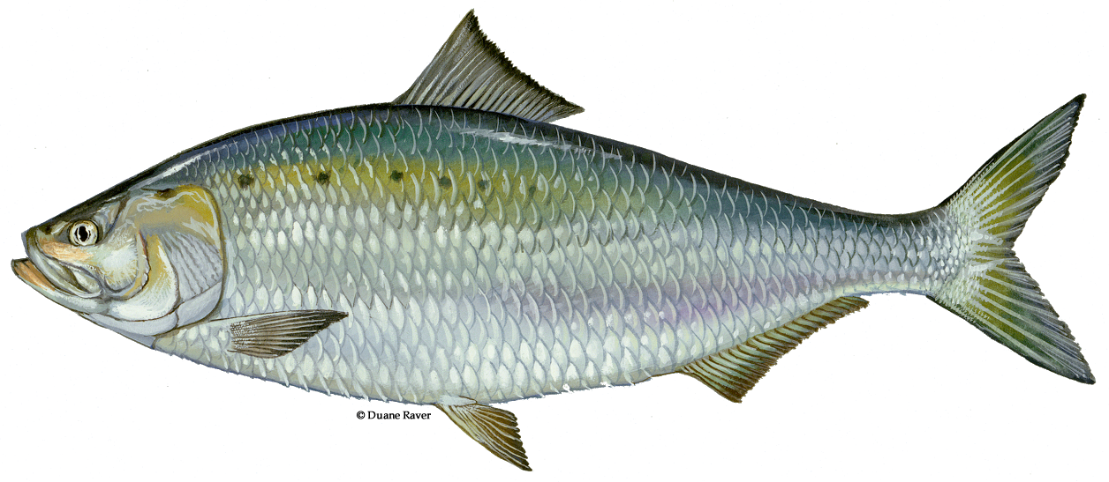
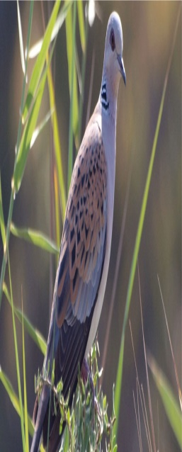
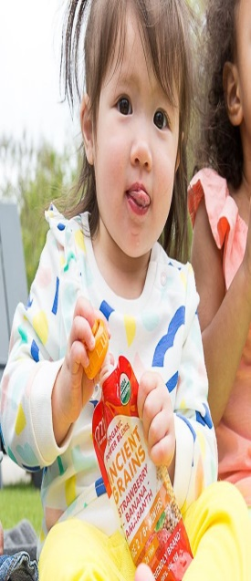
ডান
বাম
সবাই একা একা চিন্তা কর

Slide 7
আজ আমরা শিখব
ক্রমবাচক সংখ্যা

Slide 8
বাম
ডান
বাম থেকে ডান পযন্ত ছবি গুলো দেখ ও চিন্তা কর

Slide 9
বাম
ডান
প্রথম দ্বিতীয় তৃতীয় চতুর্থ পঞ্চম
এখানে ফুলটির অবস্থান বাম থেকে দ্বিতীয়
এবং ডান থেকে ও চতু্র্থ ।

Slide 10
বাম থেকে প্রথম দ্বিতিয় তৃতীয় চতুর্থ পঞ্চম
পঞ্চম চতুর্থ তৃতীয় দ্বিতীয় প্রথম ডান থেকে
আমরা সবাই দেখি ওচিন্তা করি

Slide 11
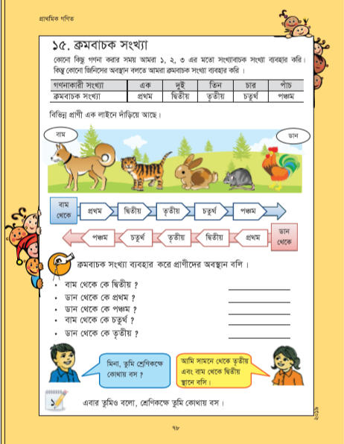
পাঠ্যবইয়ের ৭৮পৃষ্ঠা খুলে শুন এবং বল

Slide 12
একক কাজ
এবং
বাম থেকে মাছের অবস্থান কত ?

Slide 13
দলীয় কাজ
দুটি ক্রমবাচক শব্দ লিখ
সবুজ দল
দুটি ক্রমবাচক শব্দ ব্যবহার কর।
সাদা দল

Slide 14
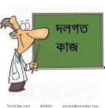
দলীয় কাজ উপস্থাপন

Slide 15
মূল্যায়ন

Slide 16
প্রথম থেকে পঞ্চম পর্যন্ত ক্রমবাচক শব্দ গুলো বল ।

Slide 17
বাম ডান
মিনা,আলি,সালাম,সুমি,রফিকএখানে বাম থেকে কে দ্বিতীয় লিখ ?

Slide 18
বাম
ডান
এখানে ডান থেকে তৃতীয় জনকে গোল দাগ দাও ।

Slide 19
বাডির কাজ
তিনটি ক্রমবাচক শব্দ লিখে আনবে

Slide 20
ধন্যবাদ

